Slide 1
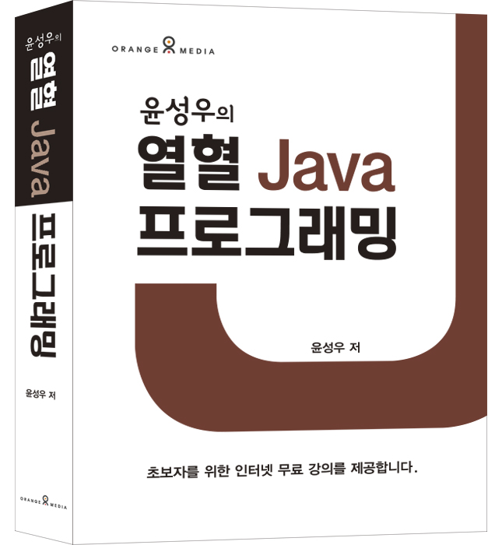
열혈 Java 프로그래밍
Chapter 07. 클래스와 인스턴스

Slide 2
07-1. 클래스의 정의와 인스턴스 생성

Slide 3
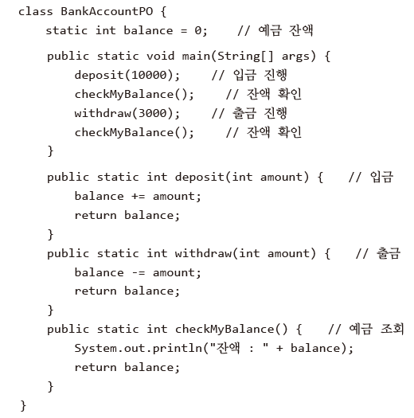
프로그램의 기본 구성
데이터 (= 변수)
프로그램상에서 유지하고 관리해야 할 데이터
기 능 (=함수, 메서드)
데이터를 처리하고 조작하는 기능

Slide 4

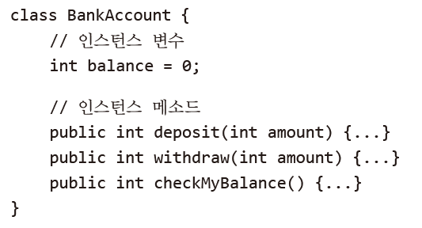
클래스 = 데이터 + 기능
인스턴스 변수
클래스 내에 선언된 변수
인스턴스 메소드
클래스 내에 정의된 메소드
new BankAccount(); // BankAccount 인스턴스 1
new BankAccount(); // BankAccount 인스턴스 2

Slide 5
인스턴스와 참조변수
BankAccunt myAcnt1; // 참조변수 myAcnt1 선언
BankAccunt myAcnt2; // 참조변수 myAcnt2 선언
myAcnt1 = new BankAccount(); // myAcnt1이 새로 생성되는 인스턴스를 가리킴
myAcnt2 = new BankAccount(); // myAcnt2가 새로 생성되는 인스턴스를 가리킴
myAcnt1.deposit(1000); // myAcnt1이 참조하는 인스턴스의 deposit 호출
myAcnt2.deposit(2000); // myAcnt2가 참조하는 인스턴스의 deposit 호출

Slide 6
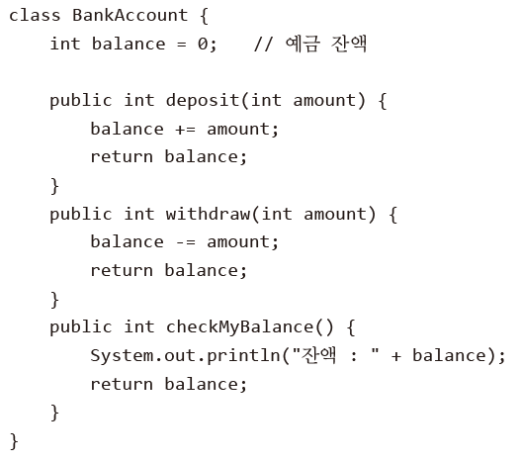
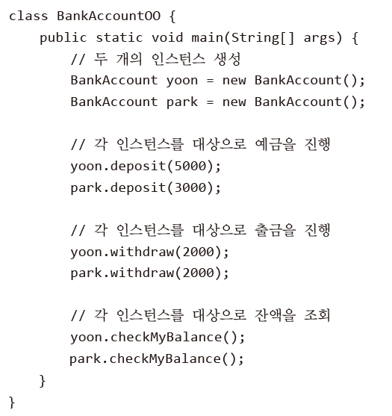
클래스, 인스턴스 관련 예제

Slide 7
참조변수의 특성
1. BankAccount yoon = new BankAccount();
2. ....
3. yoon = new BankAccount(); // yoon이 새 인스턴스를 참조한다.
4. ....
1. BankAccount ref1 = new BankAccount();
2. BankAccount ref2 = ref1; // 같은 인스턴스 참조
3. ....

Slide 8
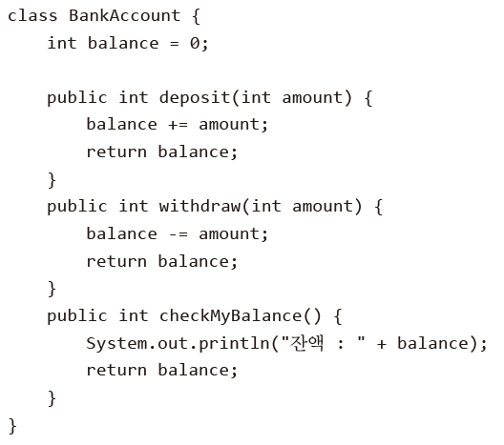
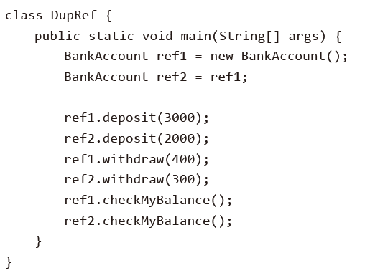
참조변수 관련 예제

Slide 9
class BankAccount { . . . }
class PassingRef {
public static void main(String[] args) {
BankAccount ref = new BankAccount();
ref.deposit(3000);
ref.withdraw(300);
check(ref); // '참조 값'의 전달
}
public static void check(BankAccount acc) {
acc.checkMyBalance();
}
}
참조변수의 매개변수 선언

Slide 10
참조변수에 null 대입
1. BankAccount ref = new BankAccount();
2. ....
3. ref = null; // ref가 참조하는 인스턴스와의 관계를 끊음
1. BankAccount ref = null;
2. ....
3. if(ref == null) // ref가 참조하는 인스턴스가 없다면
4. ....
null 저장 유무에 대한 비교 연산 가능!

Slide 11
07-2. 생성자와 String 클래스의 소개

Slide 12
String 클래스에 대한 첫 소개
public static void main(String[] args) {
String str1 = "Happy";
String str2 = "Birthday";
System.out.println(str1 + " " + str2);
printString(str1);
printString(str2);
}
코드상에서의 문자열 표현은
String 인스턴스의 생성으로 이어진다.
public static void printString(String str) {
System.out.print(str);
}
문자열을 메소드의 인자로 전달할 수 있다.
매개변수로 String형 참조변수를 선언하여 문자열을 인자로 전달받을 수 있다.

Slide 13
클래스 정의 모델: 인스턴스 구분에 필요한 정보를 갖게 하자.
class BankAccount {
int balance = 0; // 예금 잔액
public int deposit(int amount) {...}
public int withdraw(int amount) {...}
public int checkMyBalance() {...}
}
class BankAccount {
String accNumber; // 계좌번호
String ssNumber; // 주민번호
int balance = 0; // 예금 잔액
public int deposit(int amount) {...}
public int withdraw(int amount) {...}
public int checkMyBalance() {...}
}
문제 있는 클래스 정의
좋은 클래스 정의 후보!

Slide 14
좋은 클래스 정의 후보를 위한 초기화 메소드!
class BankAccount {
String accNumber; // 계좌번호
String ssNumber; // 주민번호
int balance = 0; // 예금 잔액
public void initAccount(String acc, String ss, int bal) {
accNumber = acc;
ssNumber = ss;
balance = bal; // 계좌 개설 시 예금액으로 초기화
}
. . .
}
초기화를 위한 메소드
public static void main(String[] args) {
BankAccount yoon = new BankAccount(); // 계좌 생성
yoon.initAccount("12-34-89", "990990-9090990", 10000); // 초기화
. . .
}

Slide 15
초기화 메소드를 대신하는 생성자
class BankAccount {
String accNumber; // 계좌번호
String ssNumber; // 주민번호
int balance; // 예금 잔액
public BankAccount(String acc, String ss, int bal) { // 생성자
accNumber = acc;
ssNumber = ss;
balance = bal;
}
. . .
}
생성자의 이름은 클래스의 이름과 동일해야 한다.
생성자는 값을 반환하지 않고 반환형도 표시하지 않는다.
초기화를 위한 생성자
public static void main(String[] args) {
BankAccount yoon = new BankAccount("12-34-89", "990990-9090990", 10000);
. . .
}

Slide 16
디폴트 생성자
class BankAccount {
int balance;
public BankAccount() { // 컴파일러에 의해 자동 삽입되는 '디폴트 생성자’
// empty
}
public int deposit(int amount) {...}
public int withdraw(int amount) {...}
public int checkMyBalance() {...}
}
이렇듯 모든 클래스의 인스턴스 생성은 생성자 호출을 동반한다.

Slide 17
07-3. 자바의 이름 규칙

Slide 18
클래스의 이름 규칙
클래스 이름의 첫 문자는 대문자로 시작한다.
둘 이상의 단어가 묶여서 하나의 이름을 이룰 때, 새로 시작하는 단어는 대문자로 한다.
ex)
Circle + Point = CirclePoint
Camel Case 모델

Slide 19
메소드와 변수의 이름 규칙
메소드 및 변수 이름의 첫 문자는 소문자로 시작한다.
둘 이상의 단어가 묶여서 하나의 이름을 이룰 때, 새로 시작하는 단어는 대문자로 한다.
ex)
Add + Your + Money = addYourMoney
Your + Age = yourAge
변형된 Camel Case 모델

Slide 20
상수의 이름 규칙
상수의 이름은 모든 문자를 대문자로 구성한다.
둘 이상의 단어가 묶여서 하나의 이름을 이룰 때 단어 사이를 언더바로 연결한다.
ex)
final int COLOR_RAINBOW = 7;

Slide 21

Chapter 07의 강의를 마칩니다.

